Slide 1
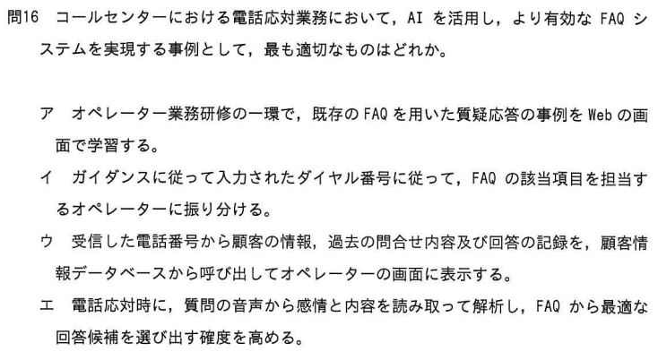
令和5年

Slide 2
令和5年

Slide 3
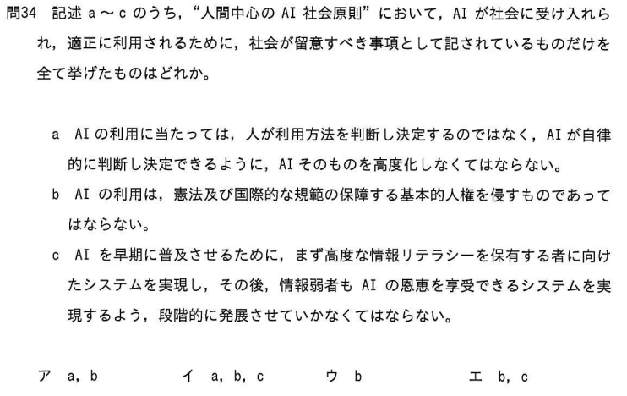
令和5年

Slide 4
令和5年

Slide 5
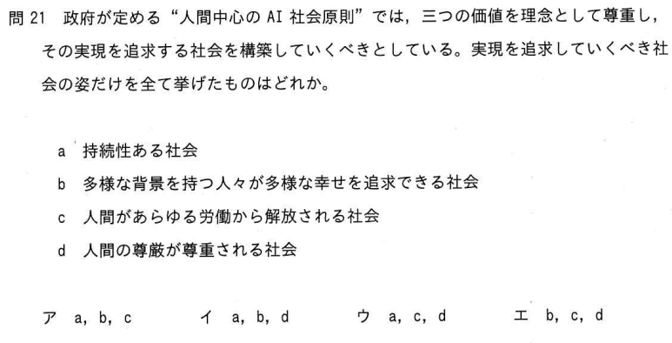
令和4年

Slide 6
令和4年

Slide 7
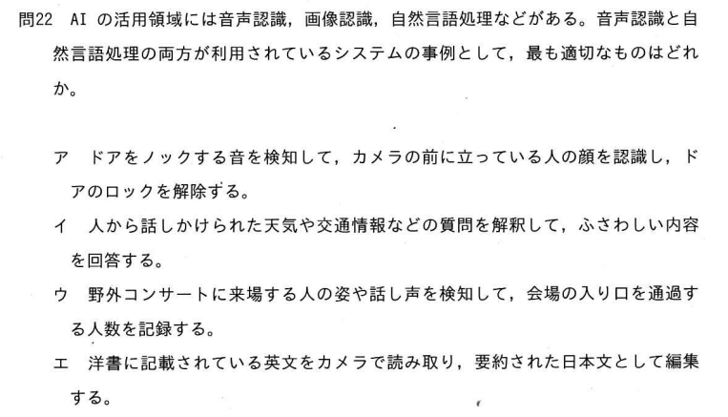
令和2年

Slide 8
令和2年
⇒ 音声認識、画像認識
⇒ 画像認識、音声認識
⇒ 画像認識、自然言語処理

Slide 9
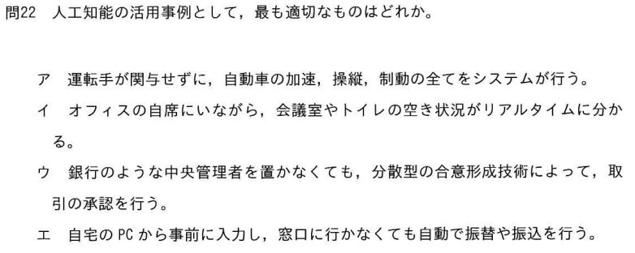
令和元年

Slide 10
令和元年
⇒ IOT
⇒ ブロックチェーン
⇒ インターネットバンキング

Slide 11
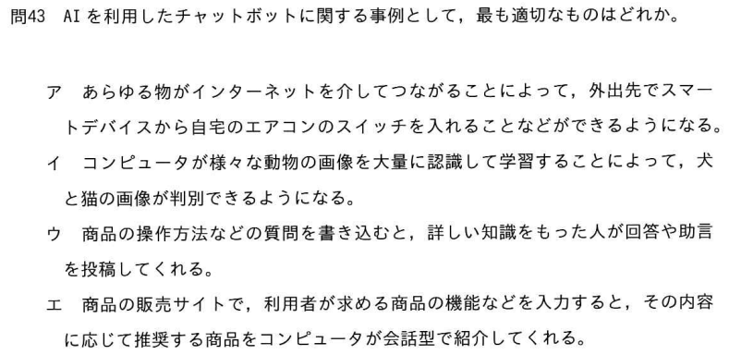
令和元年

Slide 12
令和元年
⇒ IOT
⇒ ディープラーニング
⇒ ナレッジコミュニティ

Slide 14
【ITパスポート試験】過去問題（問題冊子・解答例） (ipa.go.jp)
2017h29a_ip_qs.pdf (ipa.go.jp)

